Slide 1
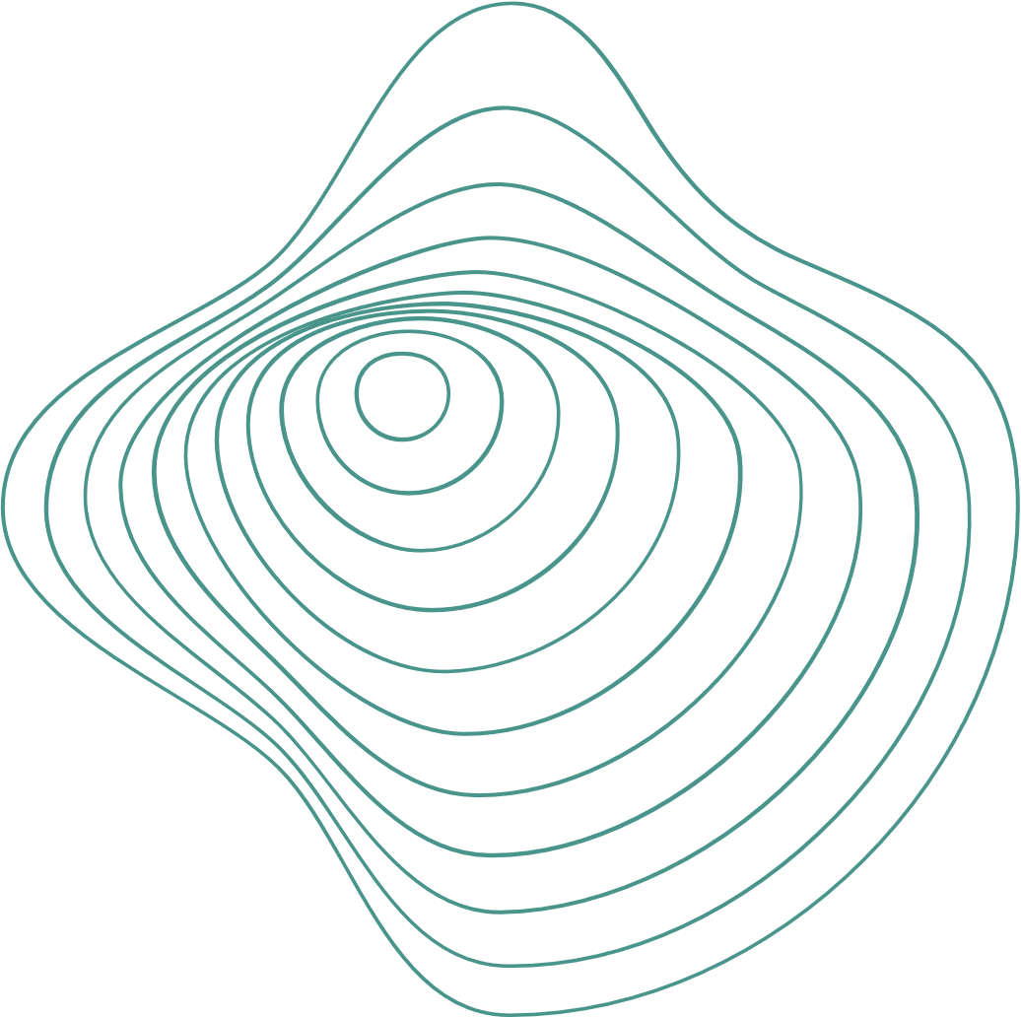
HOMEWORK 2
ADRIANA MAUGERI - 1000064219
Progetto di Machine Learning - Ingegneria Informatica, canale MZ

Slide 2

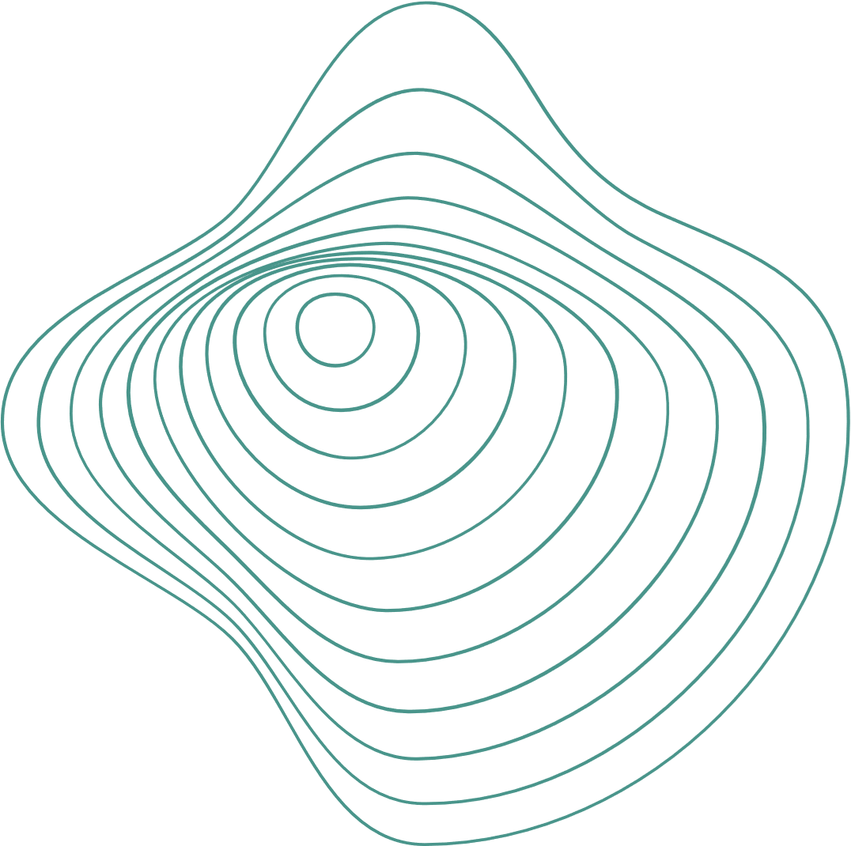
DESCRIZIONE DEL DATASET: CIFAR-10
Il dataset CIFAR-10 è composto da 60.000 immagini a colori, ognuna delle quali ha una risoluzione di
32x32 pixel. Le immagini sono suddivise in 10 classi, che rappresentano una varietà di oggetti e animali come aerei, automobili, uccelli, gatti, cani, cavalli, navi, camion e anfibi.
Le classi nel dataset sono bilanciate e ognuna contiene 6.000 immagini
Il dataset è diviso in due sottogruppi principali: 50.000 immagini per il training e 10.000 per il test.
Ogni immagine di CIFAR-10 è rappresentata come un array tridimensionale con dimensioni (32, 32, 3), in cui i primi due valori indicano la risoluzione dell'immagine (32x32 pixel), e il valore 3 si riferisce ai tre canali di colore: rosso (Red), verde (Green) e blu (Blue), che costituiscono il formato RGB delle immagini.
Gli oggetti nelle immagini non sono centrati, ma posizionati in modi diversi, con angolazioni e scale variabili, il che rende il compito di classificazione più realistico e utile per testare modelli robusti.
La variabilità dello sfondo rende il compito di classificazione più realistico, ma anche più difficile rispetto ad altri dataset più "puliti", come MNIST, che contiene solo immagini di numeri scritti a mano in bianco e nero.

Slide 3

Metodologia usata
FASE 1 : CARICAMENTO E PREPARAZIONE DEL DATASET
CARICAMENTO: la funzione cifar10.load_data() presente nella libreria tensorflow.keras.datasets permette di caricare automaticamente il dataset già suddiviso in training set e test set. Le immagini sono fornite come array NumPy di forma (num_immagini, 32, 32, 3) dove num_immagini è il numero di esempi, 32x32 è la dimensione dell’immagine e 3 sono i canali di colore RGB.
APPIATTIMENTO DELLE ETICHETTE: Le etichette originali y_train e y_test hanno forma (n, 1), ovvero un array bidimensionale dove ogni riga contiene un numero da 0 a 9 (la classe dell’immagine). Con .flatten() trasformiamo queste etichette in un array monodimensionale di forma (n,), essenziale per l’utilizzo nei modelli di classificazione tradizionali (come SVM, Logistic Regression o KNN), che si aspettano target in questo formato.

Slide 4

Metodologia usata
FASE 1 : CARICAMENTO E PREPARAZIONE DEL DATASET
SOTTOCAMPIONAMENTO: per ridurre i tempi di calcolo, lavoro solo su una frazione del dataset originale (20%). La funzione train_test_split() mi ha permesso di fare un campionamento, mantenendo la distribuzione delle classi (stratify=y_train) e ottenendo sempre la stessa suddivisione dei dati (random_state=42).
FLATTEN DELLE IMMAGINI: Ogni immagine è rappresentata da una matrice 3D. Tuttavia, i modelli di machine learning classici (Regressione Logistica, SVM , K-NN, Decision Tree, ecc.) si aspettano che ogni esempio sia un vettore unidimensionale. Attraverso la funzione .reshape(), ogni immagine, che prima aveva dimensioni (32, 32, 3), viene trasformata in un vettore 1D di 3072 valori (32 × 32 × 3 = 3072).
STANDARDIZZAZIONE DEI DATI E PCA: Poiché le scale dei pixel (0-255) possono influenzare negativamente modelli sensibili alle distanze (come KNN o SVM), standardizzato i dati usando fit_transform() che calcola la media e la deviazione standard sul training set e poi trasforma i dati e .transform() che applica la stessa trasformazione ai dati di test. Applico la PCA, per mantenere la varianza al 90%.

Slide 5
Metodologia usata
FASE 2: DEFINIZIONE DEI MODELLI DA CONFRONTARE
DEFINIZIONE DEI MODELLI: definisco i modelli che verranno testati e confrontati: regressione logistica, Support Vector Machine (SVC), k-Nearest Neighbors e Decision Tree.
DEFINIZIONE DEGLI IPERPARAMETRI: Ogni modello ha una griglia di iperparametri che rappresentano le configurazioni che vogliamo testare.
Per LogisticRegression:
max_iter: Specifica il numero massimo di iterazioni per l'algoritmo di ottimizzazione.
C: È l'inverso della regolarizzazione. Controlla il trade-off tra un margine ampio e la minimizzazione degli errori di classificazione. Un valore elevato di C penalizza fortemente gli errori, portando a un margine più stretto e potenzialmente a overfitting. Un valore basso permette un margine più ampio, ma con più errori.
solver: Determina l'algoritmo utilizzato per l'ottimizzazione.

Slide 6
Metodologia usata
FASE 2: DEFINIZIONE DEI MODELLI DA CONFRONTARE
Per Support Vector Machine (SVM):
C: È l'inverso della regolarizzazione Kernel.
Per K-Nearest Neighbors (KNN):
n_neighbors: Determina il numero di vicini da considerare per la classificazione.
weights: Specifica come ponderare i vicini (uniform: tutti i vicini hanno lo stesso peso o distance: i vicini più vicini hanno un peso maggiore)
metric: Definisce la distanza utilizzata per trovare i vicini.
Per Decision Tree
max_depth: Massima profondità dell’albero
min_samples_split: numero minimo di campioni richiesti per dividere il dataset
min_samples_leaf: numero minimo di campioni richiesti in un nodo foglia
criterion: Determina la funzione utilizzata per misurare la qualità di una divisione.

Slide 7
Metodologia usata
FASE 3: ALLENAMENTO E OTTIMIZZAZIONE
RICERCA DEI PARAMETRI OTTIMALI: GridSearchCV esegue una ricerca su una griglia di parametri, utilizzando la cross-validation. Il parametro cv=5 indica che si usa una validazione incrociata a 5 fold (i dati di addestramento vengono divisi in 5 sottoinsiemi e ciascuna parte viene utilizzata per testare il modello mentre le altre vengono utilizzate per l'addestramento). Il parametro scoring='accuracy' indica che si cerca di massimizzare l'accuratezza media.
VALUTAZIONE DEL MODELLO MIGLIORE: Dopo aver selezionato il miglior modello, viene effettuata la predizione sul test set. L'accuratezza finale del modello sui dati di test viene calcolata con accuracy_score.
CONFRONTO DEI MODELLI: Per ogni modello ottimizzato, vengono calcolate le metriche di valutazione sul test set (Precision, Recall, F1 Score e Accuracy) e viene visualizzata la matrice di confusione. Viene creato un grafico a barre che visualizza l'accuratezza di ciascun modello.

Slide 8
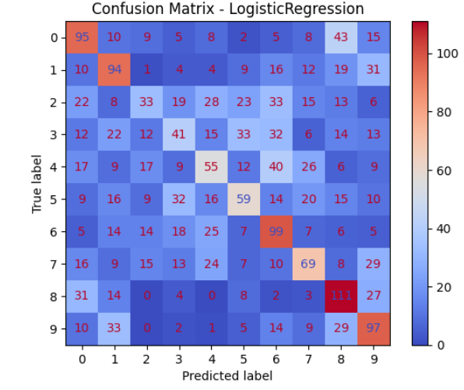
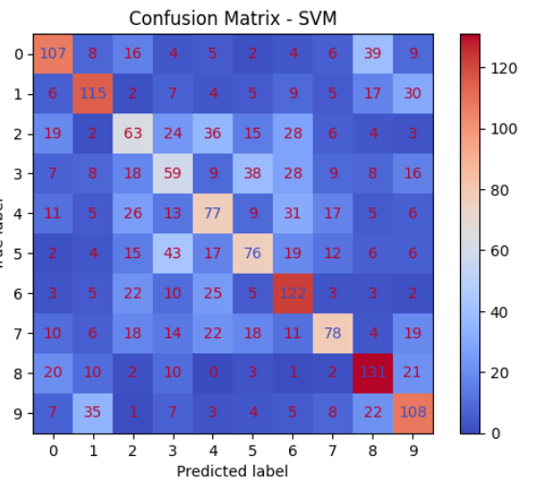
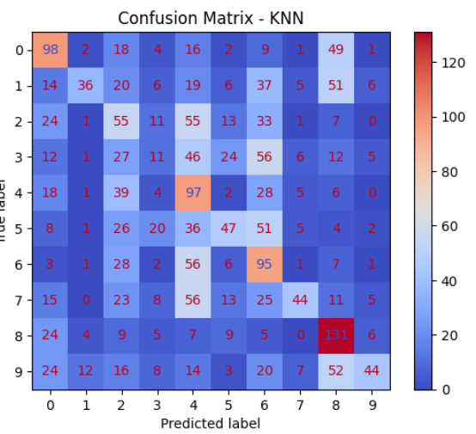
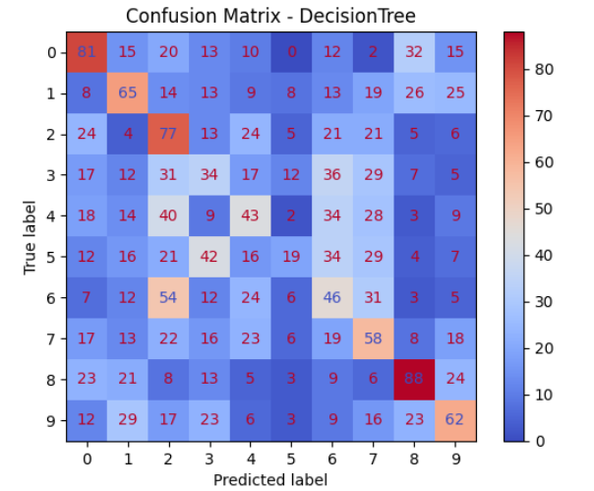
Risultati ottenuti
Confrontando le confusion matrix dei modelli, emerge che SVM presenta la diagonale più marcata, segno di una migliore capacità di discriminazione tra le classi, soprattutto quelle più distinte visivamente come i veicoli.
In generale, notiamo in tutte le matrici che:
Le classi di veicoli — airplane (0), automobile (1), truck (9) — risultano generalmente più facili da classificare correttamente, grazie a tratti visivi distintivi che facilitano la separazione nello spazio delle feature.
Al contrario, le classi di animali, in particolare quelle con tratti visivi simili — cat (3), dog (5), bird (2), deer (4), frog (6) — sono più soggette a errori di classificazione, con frequenti confusioni reciproche dovute alla somiglianza visiva

Slide 9
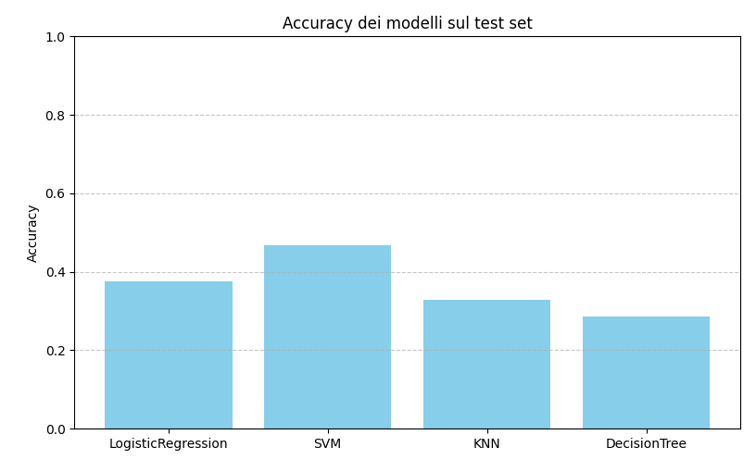
SVM
con kernel RBF ha ottenuto le migliori prestazioni tra i modelli testati. Il parametro C=1 indica una penalizzazione moderata degli errori di classificazione, permettendo al modello di trovare un equilibrio tra margine ampio e correttezza. Il kernel RBF consente di catturare relazioni non lineari nei dati, il che è vantaggioso per un dataset complesso come CIFAR-10. Tuttavia, l'appiattimento delle immagini ha eliminato informazioni spaziali cruciali, limitando la capacità del modello di riconoscere pattern visivi complessi.
KNN
ha mostrato prestazioni moderate, ma il rimane sensibile alla dimensionalità elevata dei dati.
DECISION TREE
ha mostrato le prestazioni peggiori. Nonostante l'ottimizzazione dei parametri per prevenire l'overfitting, non è riuscito a generalizzare. Gli alberi decisionali tendono a sovradattarsi ai dati di addestramento, specialmente in presenza di alta dimensionalità. La mancanza di informazioni spaziali e la complessità delle immagini hanno reso difficile identificare pattern significativi.
LOGISTIC REGRESSION
ha ottenuto prestazioni inferiori rispetto a SVM e KNN. Il valore basso di C implica una forte regolarizzazione, che potrebbe aver limitato la capacità del modello di adattarsi ai dati.

